Slide 1
eTwinning projekti u produženom boravku
Produženi boravak OŠ Voltino , Zagreb
Nevenka Dimač

Slide 2
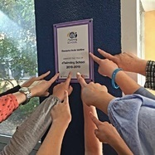
O meni…
16 godina rada u nastavi
12 godina rada u PB-u
Učitelj mentor
Nagrađivani odgojno obrazovni djelatnik u 2019./2020.
eTwinnerica od 2014.
Dobitmica niza nacionalnih i nekoliko europskih oznaka kvalitete
Član Erasmus+ tima uspješno završenog projekta VOLim Tehnologiju i INOvacije
Nevenka Dimač
Učiteljica u produženom boravku
OŠ Voltino
(eTwinning School)
Zagreb
nensyzg1@gmail.com

Slide 3
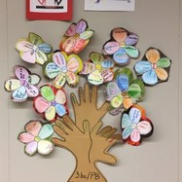
Kako je sve počelo…
Autorica: Sandra Vuk
Osnivač: Nevenka Dimač
Trajanje: 7 godina
Memento prijateljstva je projekt koji kroz niz aktivnosti s učenicima od 1.- 4. razreda razvija kompetencije Građanskog odgoja i obrazovanja
Web stranica projekta:
http://mementoprijateljstva.weebly.com/
Projekt s nacionalnim i europskim oznakama kvalitete.
Memento prijateljstva
Drvo vrline

Slide 4
U svijetu likovnih umjetnika/Art in my heart
Treća godina projekta
Upoznati učenike s najvećim djelima likovnih majstora kao bi se stvorili uvjeti za njihov stvaralački razvoj
Web stranica projekta: https://usvijetulikovnihumjetnika.weebly.com/
Projekt s nacionalnim i europskom oznakom kvalitete.
Autorice:
Nevenka Dimač
Sandra Vuk
Po uzoru na WASSILYA KANDINSKOG

Slide 5
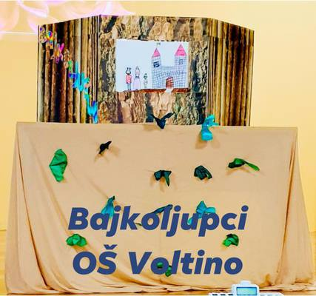
Hrvatska bajkovnica
Četvrta godina projekta
Razvijati čitalačku pismenost učenika i upoznati ih s jezičnom baštinom hrvatskog naroda
Projekt s nacionalnim oznakama kvalitete.
Autor:
Petrunjela Krajačić
Osivač:
Nevenka Dimač
Izvannastavna aktivnost u produženom boravku

Slide 6
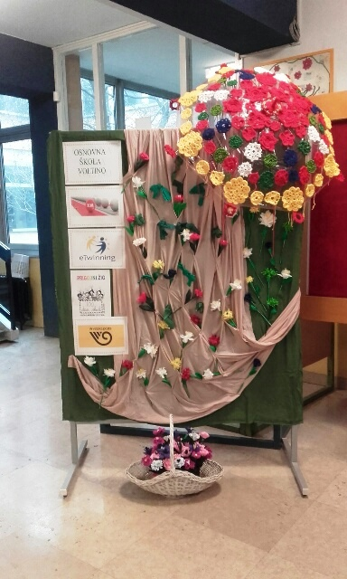
Ostali eTvinning projekti…
100. dan škole
20 dana dobrote
Mislim zeleno čuvam Zemlju
Boje oko nas
Boje i crte svuda oko nas
Igre bez granica
Igrajmo se jezikom
Sjećamo se, da ne zaboravimo Vukovar
Dan kravate
Dan jabuke
Glagoljamo
Na putu dobrote
Razglednice moga zavičaja
Webučionica
Budi in…

Slide 7
Hvala na pažnji!

